Slide 1
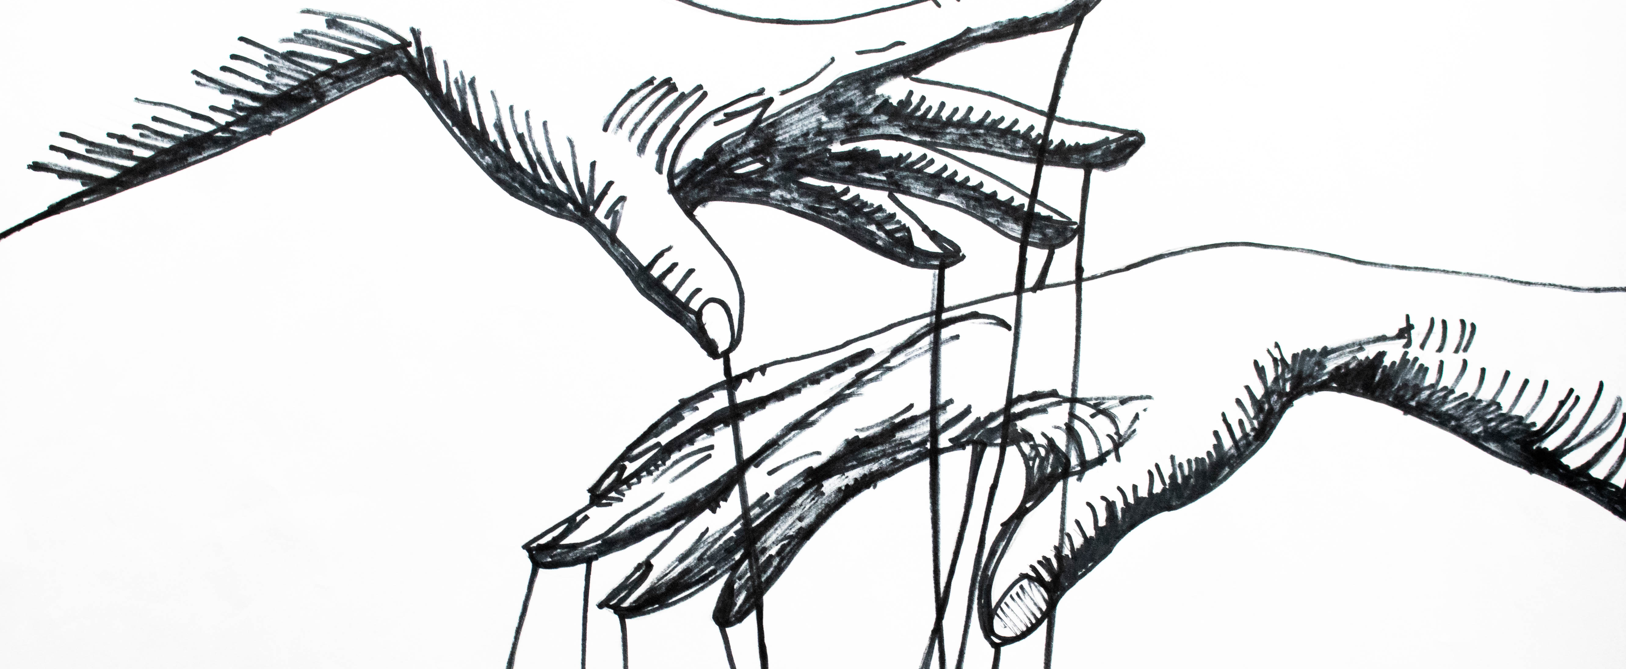
Konspirasjonsteorier
Åpne notater
Notes:
Denne presentasjonen er ment som en hjelp til deg når du skal undervise om konspirasjonsteorier. Du kan bruke den som den er, eller plukke ut de bildene du vil bruke i undervisningen. Noen av lysbildene er ment å vises i klassen, mens på andre kan du skrive tekst/stikkord når oppgavene oppsummeres. Enkelte av lysbildene kan også brukes som oppgaver til elevene, hvor de jobber sammen om å fylle inn punktene.
I «Notater», der du leser nå, vil det være mer informasjon enn det du finner i selve lysbildene, samt noen lenker til relevante nettsider.
P.S. Nyere forskning på ekstremisme foreslår å bytte ut det mer kjente begrepet «konspirasjonsteorier» med «konspirasjonsfortellinger». Hensikten er å fokusere mer på hvordan slike ideer blir fortalt og spredt, samtidig som man vil unngå legitimere dem ved å gi dem et vitenskapelig preg, slik «teori» kan implisere. Vi har inntil videre valgt å bruke begrepet konspirasjonsteorier, fordi dette er mer kjent for elever og for å unngå mer begrepsforvirring enn nødvendig.

Slide 2
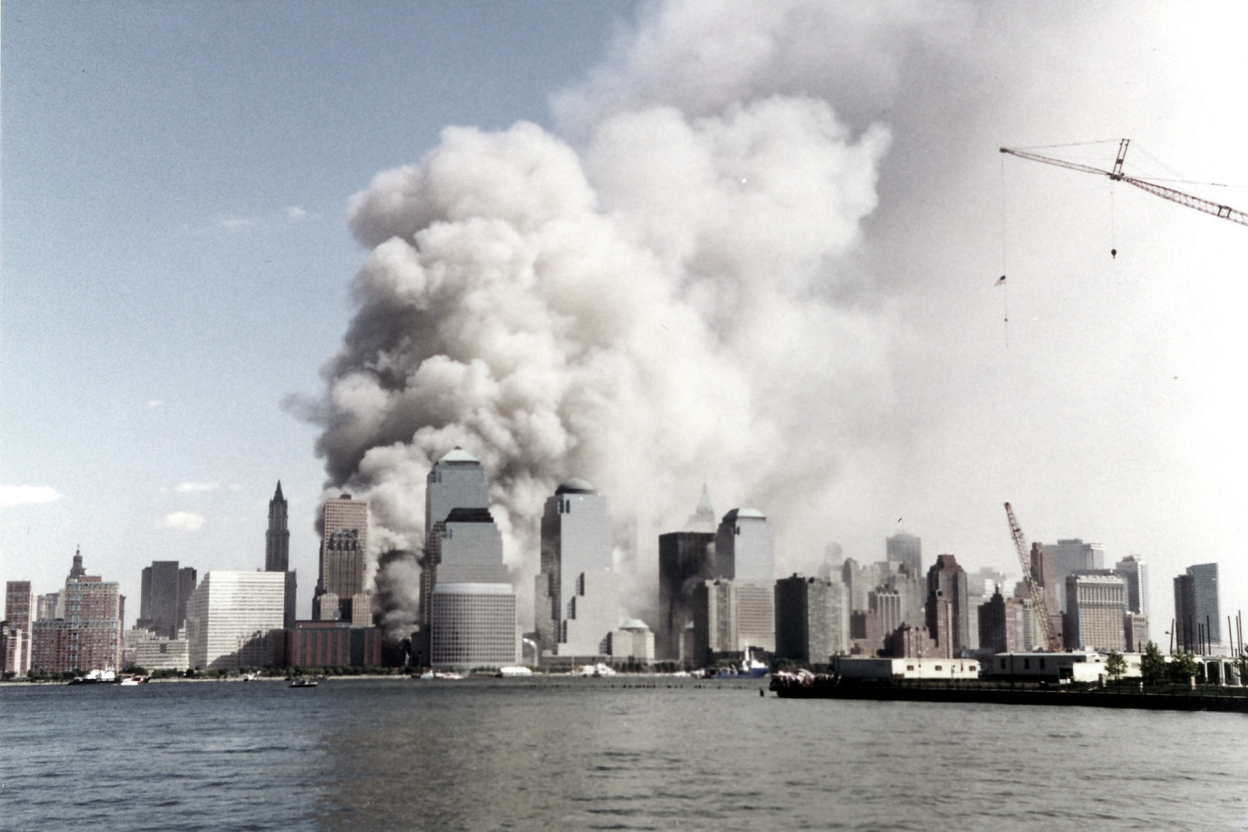
Hvilke konspirasjonsteorier har dere hørt om?
Snakk sammen to og to
Plenumssamtale
Notes:
Det finnes en skog av konspirasjonsteorier. Enten kan du lese deg opp på de viktigste, ellers er dette stoffet også fint å utforske sammen med elevene; vår erfaring er at de ofte har mye å komme med her. Under får du allikevel noen eksempler.
Noen eksempler på konspirasjonsteorier som elever ofte har hørt om:
9/11 – Terrorangrepet i USA 11. september 2001 er et godt eksempel på hvordan en hendelse med store samfunnsmessige konsekvenser fort får mange konspirasjonsteorier knyttet til seg; f.eks. om at jøder på forhånd ble varslet (og dermed egentlig sto bak) eller at amerikanske myndigheter i virkeligheten sto bak angrepet, for å kunne ta kontroll over oljeressurser i Midtøsten. Fiendebildene her er typiske for mange konspirasjonsfortellinger: En gruppe av befolkningen eller noen utenfra antas å ha skjulte motiver og forsøker egentlig å ta over samfunnet; samtidig arbeider også staten i det skjulte for å undergrave samfunnet. Slik kan samfunnet være under kryssild fra både en ytre og en indre fiende, som gjerne samarbeider om å erobre eller ødelegge sentrale samfunnsinstitusjoner.
Månelandingen – Denne konspirasjonsteorien går ut på at USA forfalsket månelandingen: Istedenfor faktisk å gjennomføre månelandingen, var det hele filmet i et filmstudio. Hensikten var å vise verden, og særlig Sovjetunionen, at de hadde avansert teknologi. Dermed ville USA få et overtak i den kalde krigen. Også i denne konspirasjonsteorien er det myndighetene som er fienden. Det farlige med slike teorier, er at de svekker tilliten til at myndighetene forteller sannheten.
Jorda er flat – Her mener man at det er dannet en enorm sammensvergelse mellom romfartsorganisasjoner og myndigheter for å skjule sannheten. En del tilhengere av flat-jord-teorien forsøker gjennom forskning å bevise at jorda er flat. Selv om de til stadighet finner ut at det ikke stemmer, velger de å se bort fra disse resultatene. Ikke en veldig farlig konspirasjonsteori kanskje? Men den uttrykker allikevel en fundamental mistillit til etablert kunnskap. Hvis man i tillegg tror at noen jobber for å skjule det fra oss, kan det svekke tilliten til samfunnet, vitenskapen, utdanningsinstitusjoner osv.
Korona-konspirasjonsteorier – Det finnes mange konspirasjonsteorier om Korona-viruset; f.eks. at det spres fra Silicon Valley gjennom 5G-nettet, at det er laget av kinesiske myndigheter, eller at vaksinene egentlig er et påskudd for å «chippe» borgerne for å kunne kontrollere dem. Pandemien er et godt eksempel på en situasjon hvor samfunnet opplevdes ustabilt og utrygt: I begynnelsen av pandemien hadde vi lite informasjon, mange døde, folk følte seg isolerte, mange ble redde og følte at heller ikke myndighetene hadde kontroll på situasjonen. I slike tider er det god grobunn for konspirasjonsteorier.
Elvis lever (eller Michael Jackson, eller Hitler, eller 2pac) – Disse er nok ikke så farlige i seg selv, men viser allikevel til en mistillit til etablert informasjon.
Eurabia – Denne konspirasjonsteorien går ut på at muslimer forsøker å ta over Europa. Tanken er at europeiske ledere samarbeider med arabiske land for å øke innvandringen av muslimer. Dermed vil Europa på sikt bli en islamsk koloni, hevder fortellingen. I tråd med dette mente Anders Behring Breivik at Arbeiderpartiet samarbeidet med muslimske krefter om å øke innvandringen til Norge – derfor ble de utpekt til hovedfiende. For mer informasjon om dette, se gjerne introduksjonsfilmen her:
https://www.22julisenteret.no/no/undervisning/undervisningsopplegg/8-trinn-vg3
eller les her:
https://www.22julisenteret.no/no/fordyp-deg/fagartikler/konspirasjonsteorien-eurabia
Foto September 11, 2001: Wally Gobetz

Slide 3
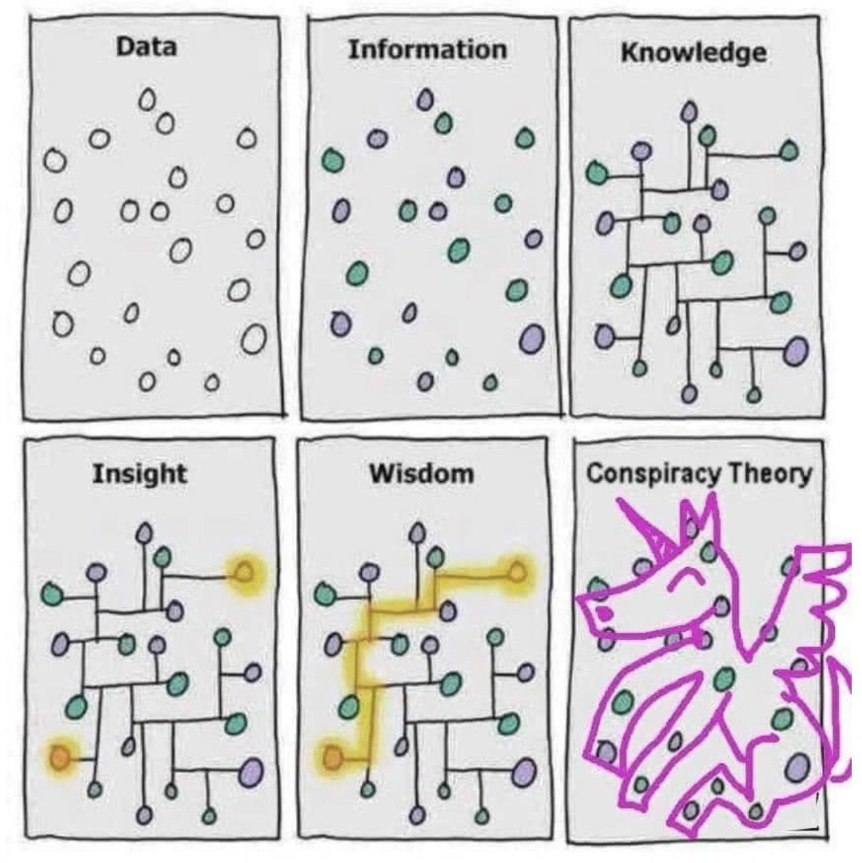
Hva skal denne illustrasjonen forklare?
Notes:
Spør gjerne elevene hva de ser på bildet – eller hva bildet prøver å forklare oss.
Denne kan være fin for å forklare hvordan man – litt spøkefullt, så klart – kan lete seg frem til det man ønsker å se.
Man kan også sammenlikne med et puslespill. Når man skal lære seg noe nytt, bør man bruke mange ulike kilder (bilder, film, tekst, vitnefortellinger, brev osv.) for å få frem et klart bilde av det man skal lære seg noe om. Jo flere kilder, eller puslespillbrikker, jo mer helhetlig bilde får du.
I motsatt ende av dette har du de som har bestemt seg for hvordan bildet skal se ut på forhånd, og så finner de brikkene som passer til bildet de allerede har bestemt seg for at representerer sannheten.

Slide 4
Hva er egentlig en konspirasjonsteori? Basert på de konspirasjonsteoriene dere kjenner til – hva slags kjennetegn har de?
Kjennetegn:
Notes:
Sammen kan dere komme fram til hva konspirasjonsteorier er.
Be elevene komme med kjennetegn: Skriv inn på høyre side her.
Be deretter elevene i par/små grupper skrive en definisjon, som de så skriver på tavla.
Vis gjerne denne eller lignende sider etterpå:
https://www.nrk.no/dokumentar/slik-kjenner-du-igjen-en-konspirasjonsteori-1.14779563
Mer informasjon her:
https://www.22julisenteret.no/no/fordyp-deg/fagartikler/konspirasjonsteorier-en-kort-innforing
https://www.22julisenteret.no/no/fordyp-deg/fagartikler/konspirasjonsteorier
https://www.dembra.no/no/fagtekster-og-publikasjoner/artikler/konspirasjonsteorier#aba2d835bef1

Slide 5
Ofte møter vi ikke på hele konspirasjonsteorier på nett og i sosiale medier
«Jeg bare spør, jeg!»
Vi møter oftere på konspirasjonssnakk
Dvs. at man viser til konspirasjonsteorier, uten at disse nevnes konkret, f.eks. gjennom at man hinter
«Hvis du leser mellom linjene, ser du hva som egentlig foregår.»
«Snikislamisering»
Notes:
Konspirasjonssnakk presenterer ofte påstander uten å gi bevis, samtidig som de spiller på følelser som frykt, mistillit og nysgjerrighet. De virker tilforlatelige, men kan bidra til at konspirasjonsteorier normaliseres og får fotfeste.
Typisk retorikk fra noen som ytrer noe hatefullt eller bruker elementer fra en konspirasjonsteori, kan være å si «det må da være lov å stille spørsmål» e.l., for slik å forsøke avvæpne den kritikken de møter.
Her kan lærer gjerne finne eksempler på det vi kaller konspirasjonssnakk, for eksempel uttrykk eller sitater som «snikislamisering» eller «er det tilfeldig at barnehagene serverer halalpølser nå om dagen?» osv. Bruk gjerne nyhetsartikler og lignende.
Andre eksempler:
«Hvorfor finner vi aldri noe konkret bevis på hva som skjedde den dagen?»
«Tror du virkelig alt som står i media? De kontrollerer jo hva vi får vite.»
«Når har myndighetene noen gang fortalt oss hele sannheten?»
«Hvis du leser mellom linjene, ser du hva som egentlig foregår.»
«Er det ikke rart hvordan vaksiner plutselig ble tilgjengelige så fort? Hvordan kan vi være sikre på at de er trygge?»
«Har du sett den studien som viser at masker faktisk kan være farlige?»
«Har du lagt merke til hvordan de aldri nevner solens rolle i klimaendringene? De skjuler det med vilje.»
«Hvorfor er det ingen som snakker om hvordan vindmøller og solceller egentlig ødelegger miljøet?»
«Hvorfor stoler vi på modeller som alltid viser katastrofe? De kan ikke engang forutsi været neste uke.»
«De sier '97 % av forskerne er enige', men hvem bestemmer hva disse forskerne skal mene?»

Slide 6
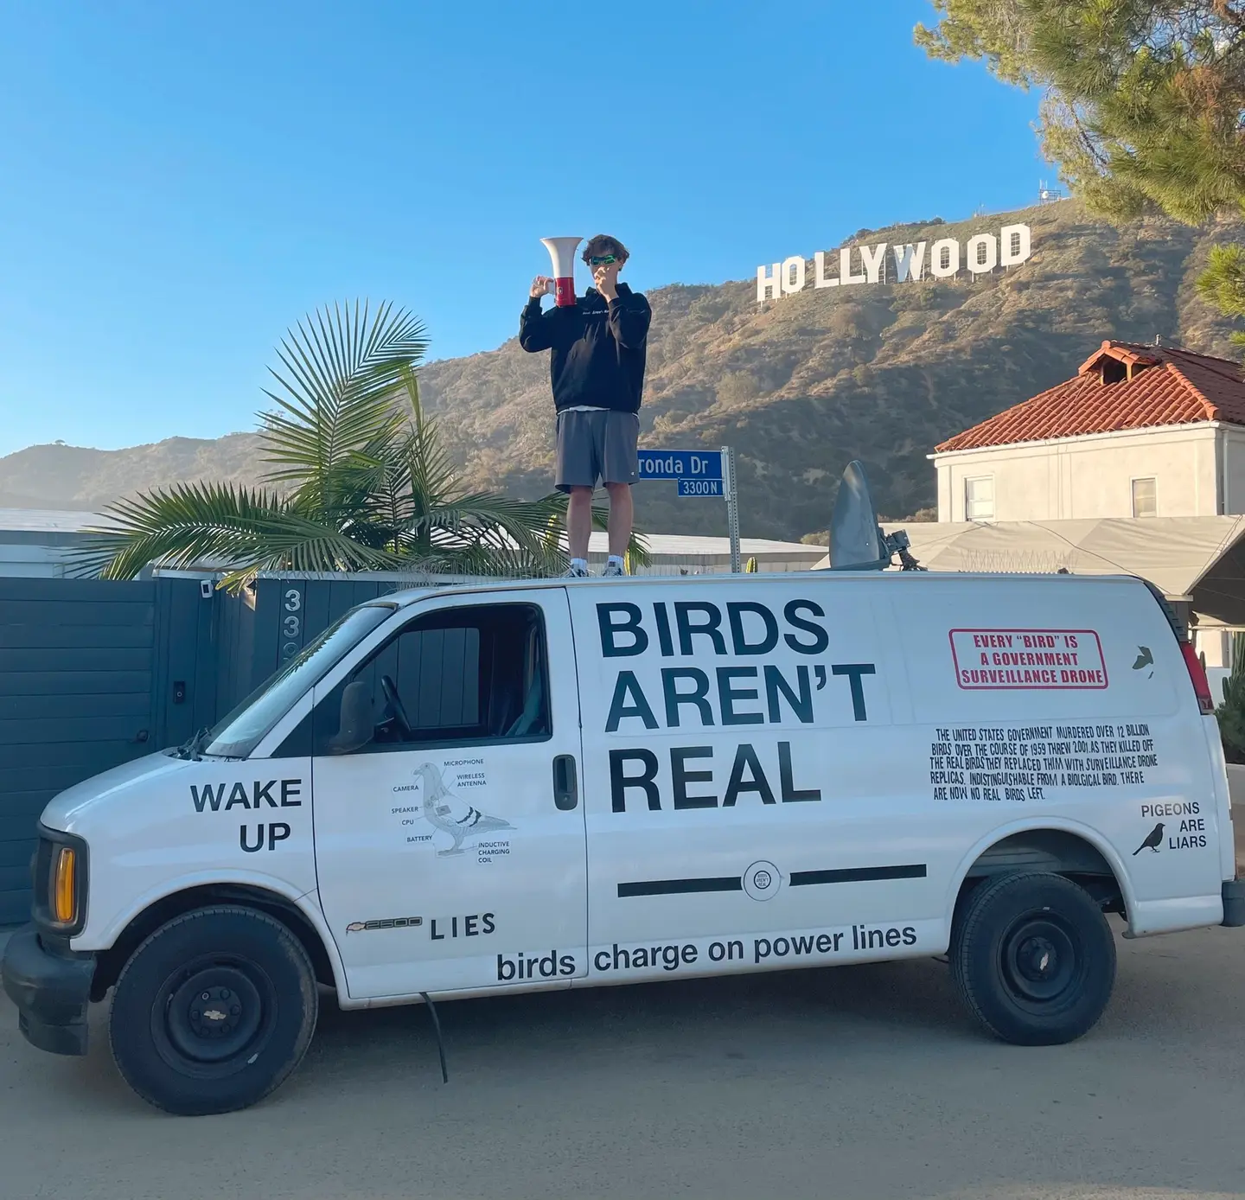
Visste du at duer egentlig er roboter?
Duer er droner, styrt av staten, og de er her for å overvåke oss.
Skal vi lete etter bevis?
Notes:
Finn «bevis» med elevene dine.
Her er noen forslag.
De går mekanisk
De er overalt
De er ikke redd for oss og tør å gå helt inntil oss, noe andre fugler ikke gjør
De lader på ledningene
De overfører informasjon på ledningene
Og til slutt: Har du noen gang sett en babydue?
Les gjerne mer om konspirasjonsteorien her:
https://www.aftenposten.no/verden/i/oW8LEK/fleipen-som-fikk-luft-under-vingene-fugler-er-erstattet-av-overvaakingsdroner

Slide 7
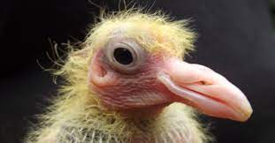
Hvorfor ser vi ikke babyduer?
Babydue
Vi ser vel egentlig aldri fugleunger i gatene…
Notes:
Vi ser vel egentlig aldri fugleunger i gatene, fordi de er i reirene.
Alt det vi fant ut ved forrige slide er jo ting vi ser. De går rart, de er ikke redd oss. Det handler bare om hvilken forklaring vi gir på fenomenet!

Slide 8
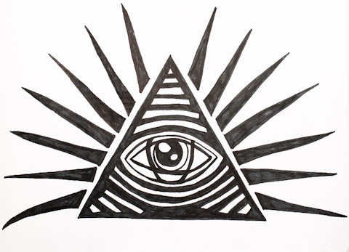
Hvorfor tror noen på konspirasjonsteorier? Idémyldring: Hva tenker dere?
Forslag:
Notes:
Skriv inn elevenes forslag til høyre:
Noen poenger du kan fylle inn med:
Vi lever i en uoversiktlig verden, og konspirasjonsteorier kan tilsynelatende gi oss forklaringer på hvordan ting henger sammen
Ekkokammer, nettmiljøer, humor og ironi; dette er ofte gråsoner til noe som er mer alvorlig – etter hvert blir man mer og mer på gli og overbevist.
Følelse av å være maktesløs i en verden hvor beslutningene tas over hodet på en
Det er sjelden man får hundre prosent svar på alt
Mennesker søker alltid etter å forstå – eller å gi mening til noe
Hjernen vår er kontinuerlig på søken etter logiske sammenhenger - slik dekker konspirasjonsteoriene et psykologisk behov hos oss
Jo større og mer omfattende/forferdelig eller jo flere konsekvenser en hendelse får – jo mer sannsynlig er det at konspirasjonsteorier oppstår (Holocaust, 9/11, 22. juli)
Konspirasjonsteorier manipulerer følelsene dine og forsterker følelser som sinne og rettferdighetssans
Falske nyheter/såkalte "alternative fakta"
Internett, sosiale medier, forum
En usikker tid i verden kan få oss til å søke etter svar og mening. Konspirasjonsteorier tilbyr svar.
Spenningssøken – det er jo litt morsomt å være en av få som «har skjønt det» og å se sammenhenger man ikke før har sett. Dette kalles «konspirasjons-rush».
Overlegenhet – bare jeg er klok nok til å se «sannheten».
Mange politiske avgjørelser tas bak lukkede dører, politikere er ikke alltid gode til å være transparente og åpne. Slikt kan skape spekulasjoner.
Staten må holde ting hemmelig av sikkerhetsgrunner – lett å bygge på og bruke for å styrke konspirasjonsteorier.
Penger og innflytelse har mye å si, og det er ofte noen er med på å påvirke ting i mye større grad enn vi kanskje tror.
Noen konspirasjonsteorier har jo vist seg å stemme. Konspirasjoner skjer faktisk – men de er som regel små og begrensede.
Land eller samfunn med lavere tillit – hvis vi ikke stoler på hverandre er vi mer tilbøyelige til å tro på konspirasjonsteorier
Konspirasjonsmentalitet: Er det sånn at hvis du tror på en konspirasjonsteori, har du også lettere for å tro på andre? Forskere har funnet en del fellestrekk ved folk som tror på mange konspirasjonsteorier. (Fenomenet er vanligst på ytre høyre og ytre venstreside politisk sett.)
KONKLUSJON:
Sunn skepsis og kildenysgjerrighet er alltid viktig!

Slide 9
Det er lett å bli lurt!
Alt på nett er rigga for å trekke oss dypere inn og holde oss der.
Feilinformasjon, konspirasjonssnakk og konspirasjonsteorier er det mye av på nett.
Det kan være vanskelig å vite hva som er riktig informasjon på grunn av desinformasjon, falske nyheter osv.

Slide 10
Bekreftelsestendens
Det du ser
Objektive fakta
Subjektive forestillinger
Kilde: NLA Høgskolen
Notes:
Vi har en tendens til å legge ekstra godt merke til de faktaene og synspunktene som stemmer overens med våre egne verdier og holdninger. Alle er "ofre" for dette, og det kalles bekreftelsestendens («confirmation bias»). Illustrasjonen over forsøker å vise at det er mye av de objektive faktaene vi ikke tar til oss, fordi de ikke overlapper med våre subjektive forestillinger – altså det vi allerede har akseptert som sannheter og som vi tror på.
Her kan du tegne de to sirklene på tavla, og skrive inn et eksempel i ringene. Spør elevene, eller planlegg noe på forhånd. Et eksempel kan være hvis en politiker (eller annen person) vi misliker, sier noe man faktisk er enig i, har mange en tendens til å se bort fra utsagnet, og heller holde fast ved sitt negative bilde av politikeren. Slik bekrefter vi det bildet vi allerede har, istedenfor å ta til oss ny informasjon.
Bekreftelsestendensen er særlig sterk når det gjelder konspirasjonsteorier.

Slide 11
Korona!
Myndighetene tok unormalt stor kontroll
Mange mistet jobben
Vi hadde lite informasjon
Mange døde
Vi måtte isolere oss
Mange ble redde
= skikkelig bra tider for konspirasjonsteorier
Notes:
Korona-konspirasjonsteorier – Som nevnt økte konspirasjonstenkninga under pandemien. Dette er et godt eksempel på at konspirasjonsteorier dukker opp når det skjer hendelser med så voldsomme konsekvenser. Vi hadde få svar, vi var isolerte, redde, myndighetene tok unormalt stor kontroll (samtidig som mange følte at de ikke hadde kontroll på situasjonen) og samfunnet opplevdes generelt som ustabilt: Kombinasjonen av dette skaper god grobunn for konspirasjonsteorier.
Man så også at konspirasjonstenkning generelt økte under pandemien. Det kunne begynne med tro på konspirasjonsteorier omkring korona, som igjen bidro til tro på andre konspirasjonsteorier. I Norge, der vi har stor tillit til myndighetene økte denne type tenkning mindre enn i land som USA, hvor de har lavere tillit til myndighetene.

Slide 12
Hvilke konsekvenser kan konspirasjonsteorier ha?
Snakk sammen to og to
Plenumssamtale
Notes:
Noen poenger til oppsummering:
Konspirasjonsteorier inneholder feilinformasjon, som kan føre til at folk tar dårligere beslutninger.
Konspirasjonsteorier svekker tilliten til staten og til andre mennesker.
Konspirasjonsteorier skaper mistillit til kunnskap og forskning.
Konspirasjonsteorier er ofte et viktig element i radikaliseringsprosesser.
Noen konspirasjonsteorier peker ut enkelte grupper, gjerne minoriteter, som syndebukk. Dette kan føre til stigmatisering, diskriminering og økt mistillit mellom grupper i samfunnet (Les: splittelse og polarisering).
I verste fall kan konspirasjonsteorier legitimere vold mot enkelte grupper i befolkningen (gjerne de som er utpekt som syndebukk).
Noen mer konkrete eksempler:
Konspirasjonsteorier om jøder har eksistert veldig lenge og fikk voldsomme konsekvenser midt i forrige århundre.
22. juli-terroristen trodde på en konspirasjonsteori – Eurabia. Han mener at Arbeiderpartiet jobber i det skjulte for å islamisere Norge gjennom økt innvandring; derfor var AP et legitimt mål for terrorangrepet.
Enkelte konspirasjonsteorier kan øke vaksineskepsis – noe som helt direkte går ut over folks helse.
Enkelte av deltakerne i stormingen av den amerikanske kongressen 6. januar 2021, tilhørte høyreradikale miljøer og var tilhengere av konspirasjonsteorien Qanon. Konspirasjonsteorien hevder at djeveldyrkende pedofile styrer viktige samfunnsinstitusjoner. Ifølge en undersøkelse fra 2021 sa 15 prosent av amerikanerne seg enige i denne påstanden. Like mange mente at patrioter må kunne ty til vold for å redde landet.
Foto Capitol/USAs kongressbygning: Will Oliver/NTB/EPA

Slide 13
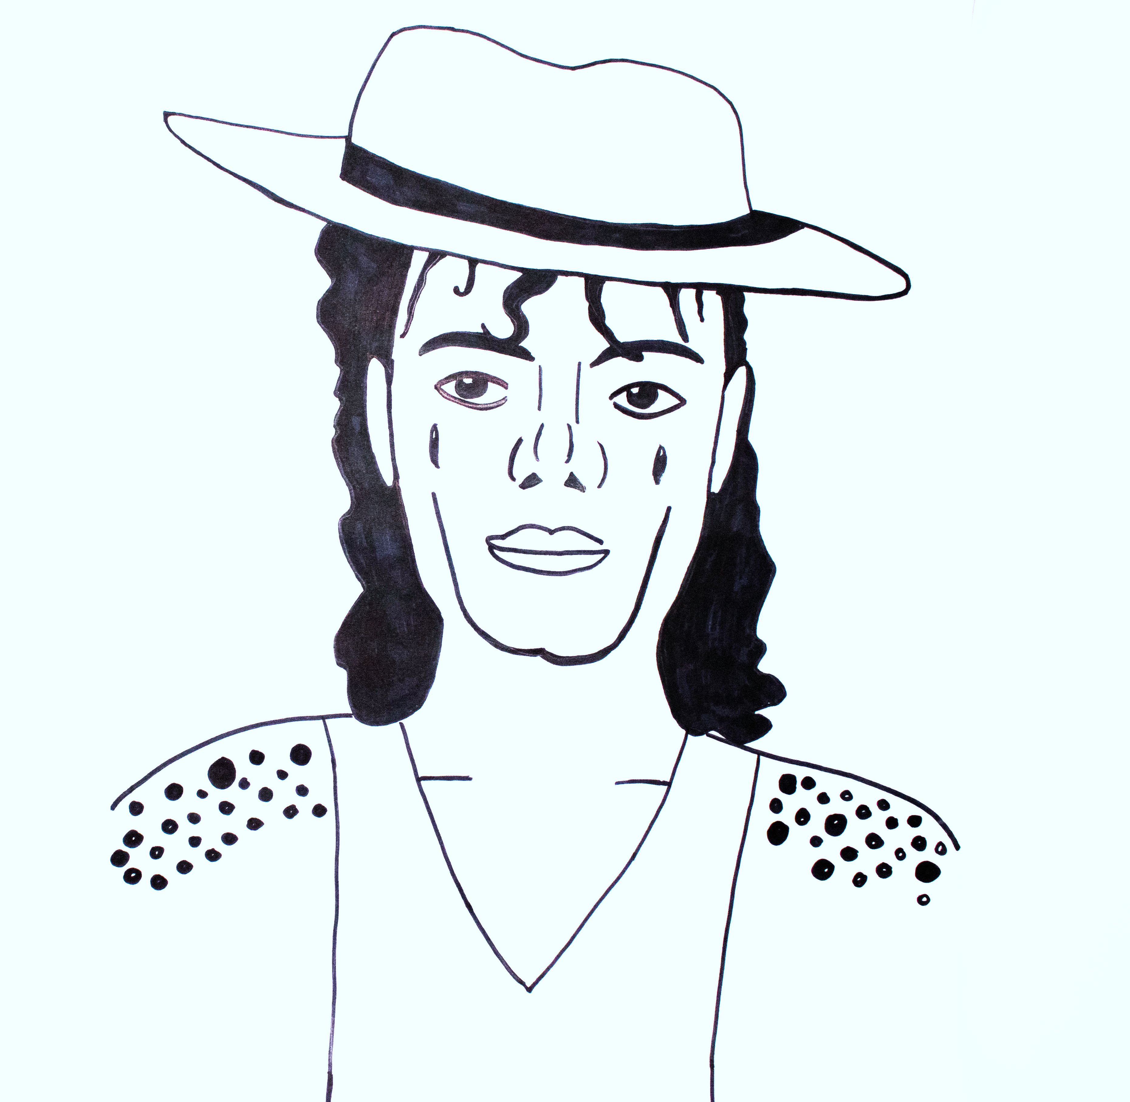
Hvilke konspirasjonsteorier kan være farlige?
Bare morsom/interessant
(fyll inn konspirasjonsteori)
Kanskje farlig
(fyll inn konspirasjonsteori)
Vet ikke/blanding
(fyll inn konspirasjonsteori)
Notes:
Lag oppgaveark og print ut eller del lysbildet og la elevene skrive svarene sine. Jobb sammen i grupper. Skriv rett i lysbildet i gjennomgang.
Til oppsummering:
Forsøk sammen med elevene å finne ut hva som kan være farlig ved de ulike konspirasjonsteoriene.
Kan det hende at alle konspirasjonsteorier potensielt er farlige?
Her kan du få frem refleksjoner hos elevene, og du får innsikt i hvordan de vurderer teoriene og konsekvensene av dem.

Slide 14
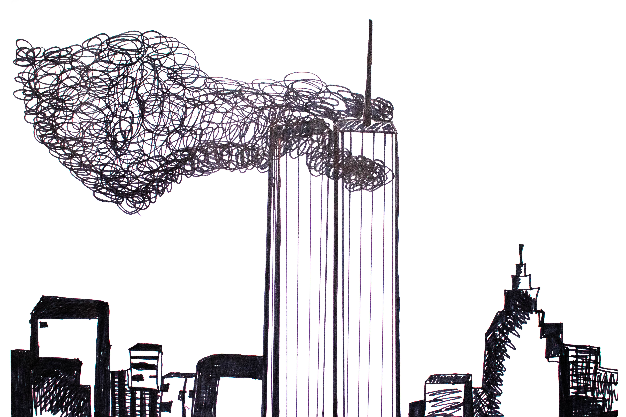
Hva har dette med demokratiet å gjøre?
Notes:
Elevene må få tid til å snakke sammen og finne svar her.
Noen punkter:
Demokratiet forutsetter stor grad av tillit mellom myndighetene og enkeltpersoner.
Demokratiet er basert på at vi selv kan skaffe oss god kunnskap om samfunnet vi lever i, og at vi kan ta valg for oss selv som påvirker fellesskapet.
Konspirasjonsteorier vokser raskere fram i samfunn der tilliten til myndighetene er lav. (Her kan man bruke stormingen av kongressen 6. januar 2021 som eksempel.)
Stor grad av ytringsfrihet har også den slagsiden at konspirasjonsteorier og desinformasjon kan spre seg fort – særlig på plattformer som ikke er redaksjonelt styrt.
Konspirasjonsteorier kan bli brukt for å spre feilinformasjon i forbindelse med demokratiske valg.

Slide 15
Fire hjørner: Hva kan du gjøre hvis du har en venn som tror på konspirasjonsteorier?
Hvilket alternativ velger du?
Det må være greit å tro på det man vil, jeg ville ikke gjort noe med det
Jeg ville konfrontert og sagt hvor dumt jeg mener det er
Jeg ville spurt hvorfor de tror på det og hvor de har hørt det
Jeg ville sagt ifra til en voksen jeg stoler på
Notes:
En idé inspirert av Dialogduk / Fire hjørner
Gi hvert hjørne et nummer eller skriv ut ferdige lapper nummerert fra 1-4. Gi elevene noen sekunder til å tenke seg om alene og ta en avgjørelse (slik at de ikke påvirker hverandre). La deretter elevene stille seg fysisk i de hjørnene – eller holde opp nummerlappen – som samsvarer med det de selv ville gjort i møte med en som tror på konspirasjonsteorier. Be noen elever i hvert hjørne begrunne sine standpunkter. Samtal/diskuter omkring temaet. Spør til slutt om noen elever har endret standpunkt
Lag gjerne flere påstander som dette.

Slide 16
Videre utforsking
Hvordan kan vi skille hva som er sant og ikke?
Hvor kan vi finne informasjon som er til å stole på?
Hva slags informasjon deler du selv på sosiale medier?
Hva slags informasjon deler vennene dine?
Tenker du på hvordan det du sier eller deler kan påvirke andre?
Hvordan kan vi oppdage at noe vi leser/ser på er en konspirasjonsteori?
Hvordan bør du snakke med noen som tror på konspirasjonsteorier?
Hvordan kan vi jobbe mot mistillit til hverandre og staten?
Notes:
Her velger du veien videre! Kildekritikk er så klart et sentralt stikkord.
Se gjerne også denne:
https://www.dembra.no/no/fagtekster-og-publikasjoner/artikler/skolens-mote-med-konspirasjonsteorier

